Slide 1

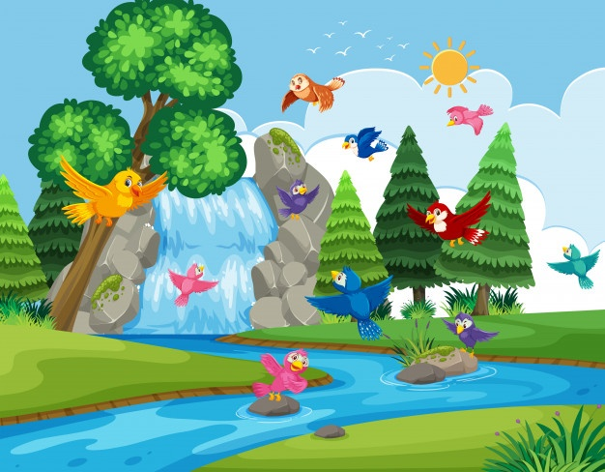

Cùng khởi động ngày mới nhé chúng ta hãy giúp những chú chim này trả lời tốt các câu hỏi để chúng có thế tránh đi mùa đông lạnh giá nhé!
Notes:
Thiết kế bởi: Hương Thảo - tranthao121006@gmail.com

Slide 2

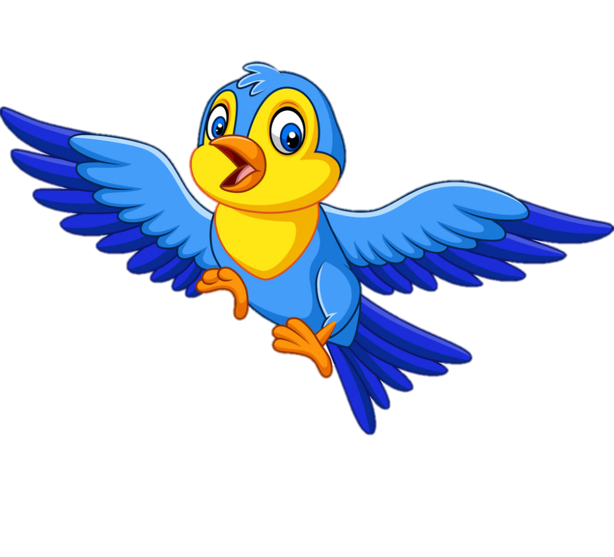
Bài trước em học là bài gì?
Tạm biệt cánh cam
Notes:
Thiết kế bởi: Hương Thảo - tranthao121006@gmail.com

Slide 3

Cánh cam có đôi cánh màu gì?
Màu xanh biếc

Slide 4

Đọc đoạn 1 bài Tạm biệt cánh cam.
? Bống làm gì khi cánh cam bị thương?
Đặt cánh cam vào chiếc lọ

Slide 5
Đọc đoạn 2 bài Tạm biệt cánh cam.
? Bống chăm sóc cánh cam thế nào?
Chăm sóc cẩn thận, chu đáo

Slide 6
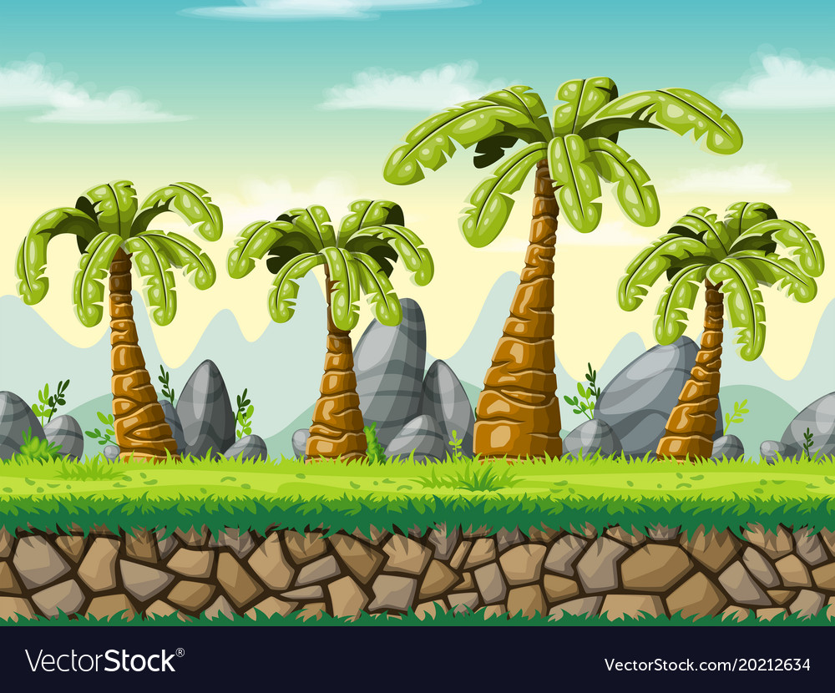
Đọc đoạn 3 bài Tạm biệt cánh cam.
Vì sao Bống thả cánh cam đi
Vì Bống nghĩ cánh cam nhớ nhà

Slide 7

Chúc mừng các em

Slide 8



ÔN TẬP GIỮA HỌC KÌ 1
TIẾT 1 – 2

Slide 9
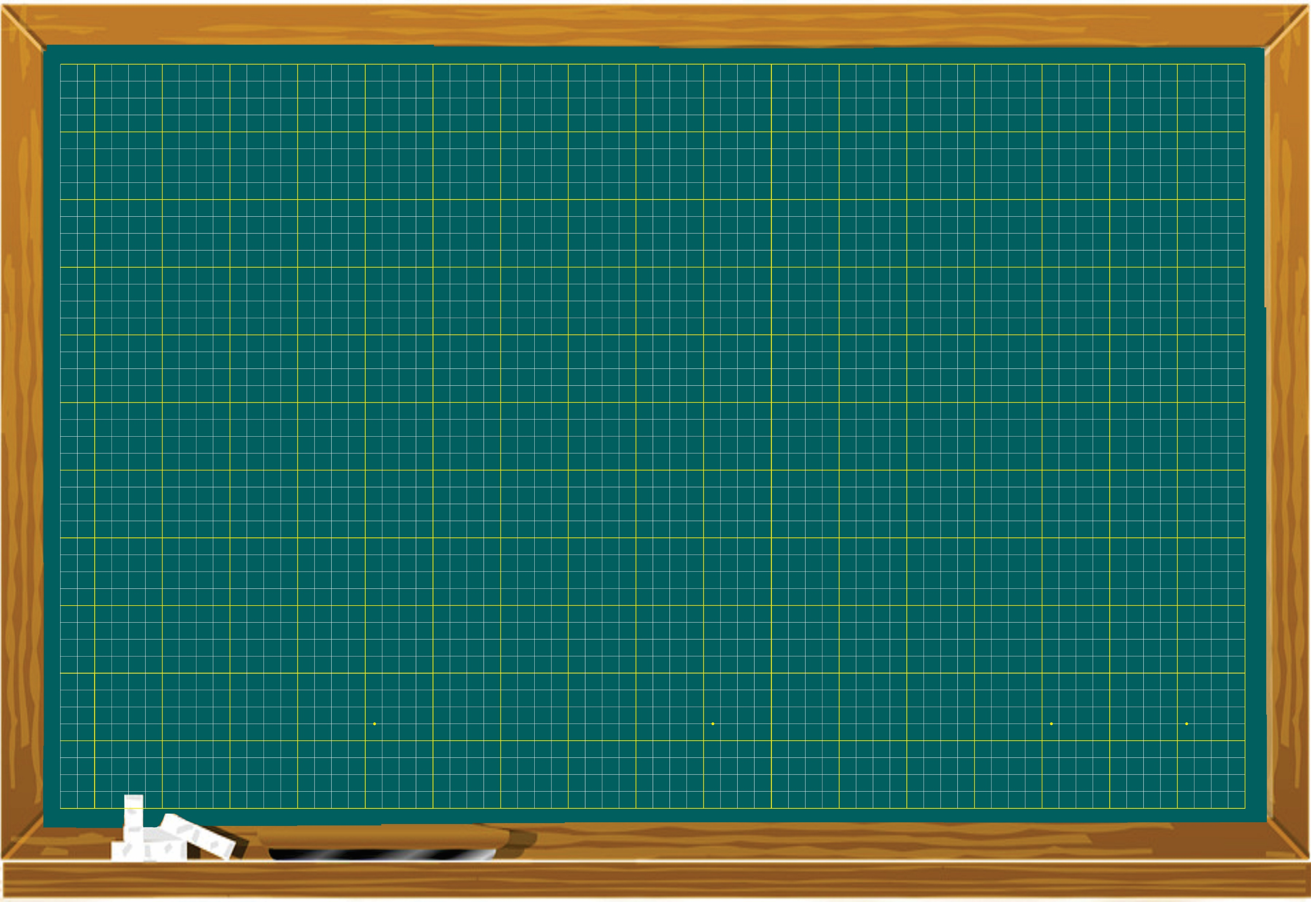
S – Tr 68
Thứ hai ngày 21 tháng 3 năm 2022
Tiếng Việt
Ôn tập giữa học kì 2 - Tiết 1 + 2

Slide 10
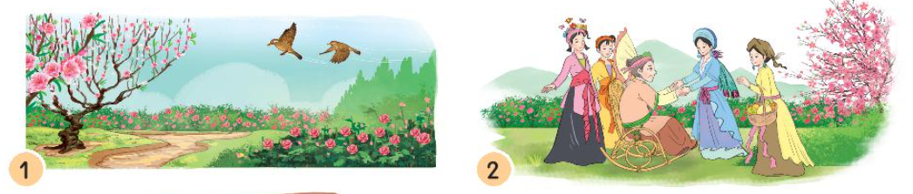


1. Ghép tranh với tên bài đọc phù hợp
2. Họa mi hót
1.Chuyện bốn mùa

Slide 11
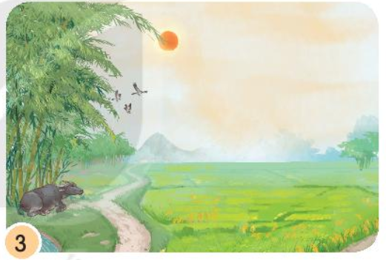
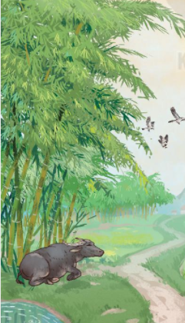

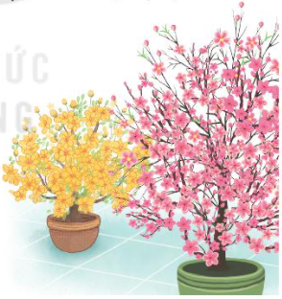
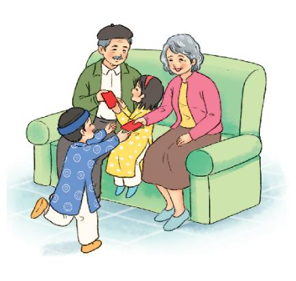

1. Ghép tranh với tên bài đọc phù hợp
6. Lũy tre
3
3. Tết đến rồi

Slide 12
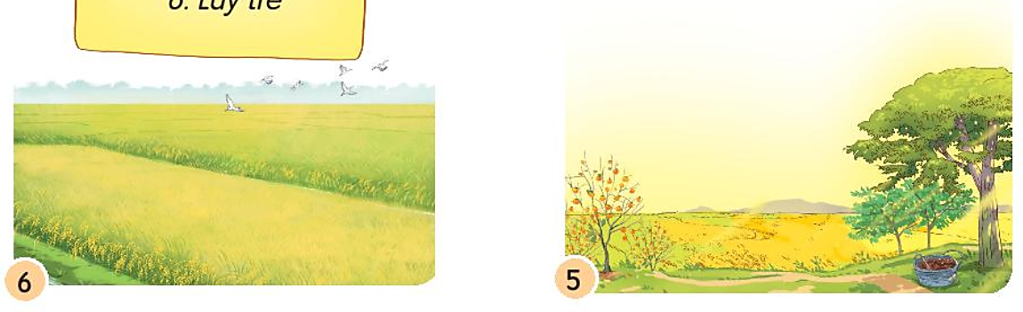


1. Ghép tranh với tên bài đọc phù hợp
5. Hạt thóc
4. Mùa vàng

Slide 13
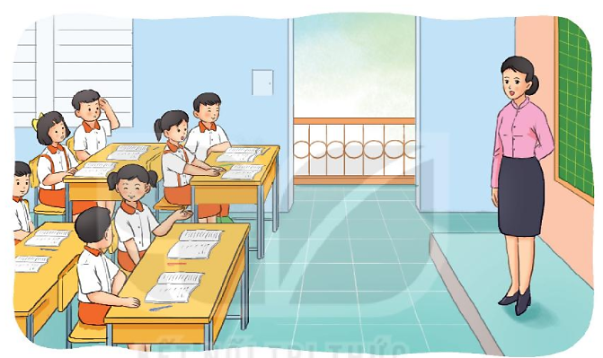
2. Đọc bài em thích và thực hiện yêu cầu sau:
Tìm trong bài đọc những câu văn, câu thơ hay nói về cây cối hoặc loài vật, cảnh vật.
Nêu tên một nhân vật em yêu thích trong bài đọc và giải thích vì sao em yêu thích nhân vật đó.

Slide 14
a. Tìm trong bài đọc những câu văn, câu thơ hay nói về cây cối hoặc loài vật, cảnh vật
M. Các loài hoa nghe tiếng hát trong suốt của bạn họa mi chợt bừng giấc, xòe những cánh hoa đẹp, bày đủ các màu sắc xanh tươi. (Bài Họa mi hót)

Slide 15
b. Nêu tên một nhân vật em yêu thích trong bài đọc và giải thích vì sao em thích nhân vật đó?
M. Em thích nhân vật chim họa mi. Vì mỗi lần chim cất lên tiếng hót vang lừng, mọi vật như có sự thay đổi kỳ diệu.

Slide 16

Về nhà tiếp tục luyện đọc các bài tập đọc đã học
Hôm nay em được ôn lại những kiến thức nào?
Notes:
Bài giảng thiết kế bởi: Hương Thảo - tranthao121004@gmail.com

